Slide 1
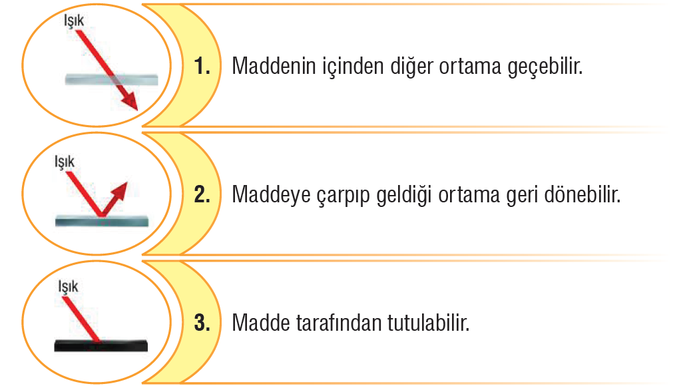
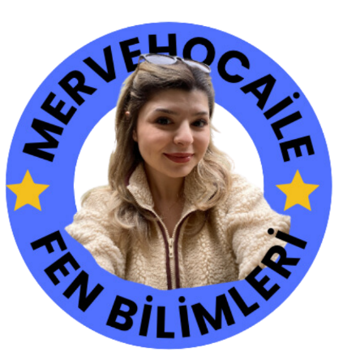
IŞIĞIN SOĞURULMASI

Slide 2
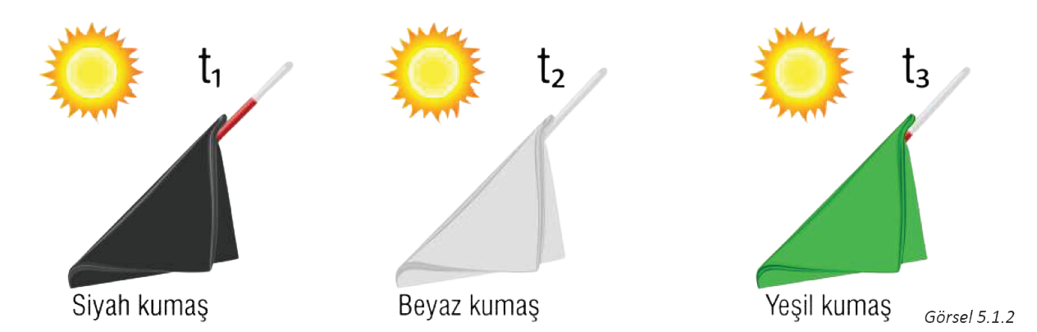
Işığın madde tarafından tutulmasına ışığın soğurulması denir.

Slide 3
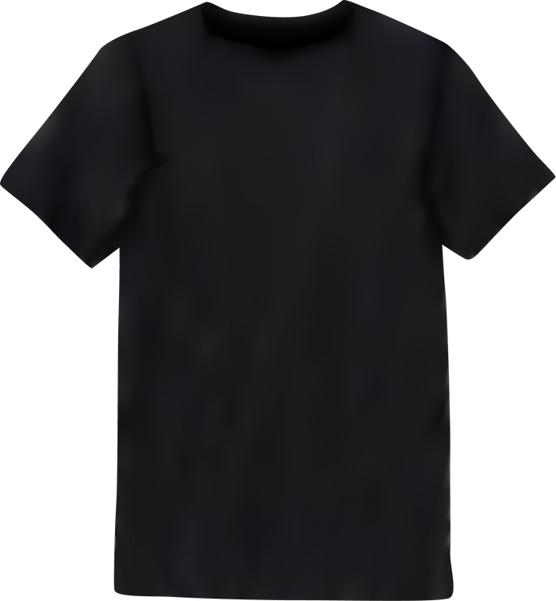
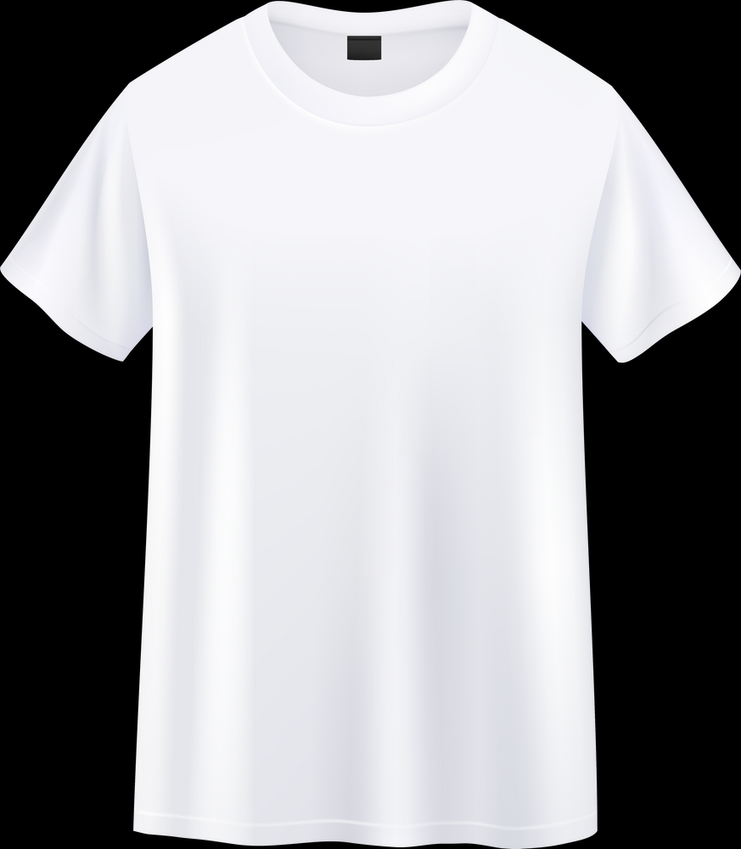
Kış aylarında Güneş enerjisinin etkisini artırabilmek için koyu renkli kıyafetler, yaz aylarında ise Güneş enerjisinin etkisini en aza indirmek için açık renkli kıyafetler tercih edilir.

Slide 4
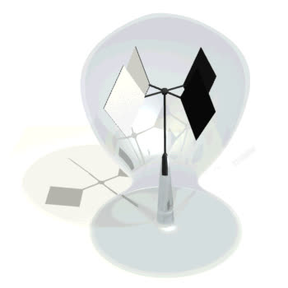
Radyometre ortamdaki ışık şiddetini ölçen alettir. Radyometreye gelen ışık miktarı arttıkça ampulün içindeki yaprakların dönme hızı da artar. Işık enerjisini hareket enerjisine çevirir.

Slide 5
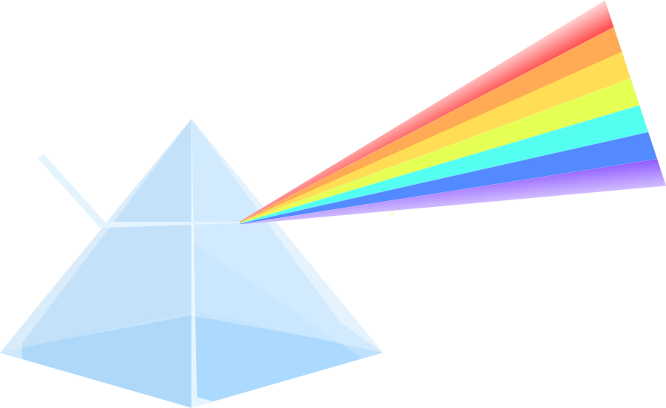
Prizmalar, yüzeyine gelen beyaz ışığı renklerine ayırabilen araçlardır. Bu sayede beyaz ışığı oluşturan renkler, prizmalar kullanılarak gözlemlenebilir.

Slide 6
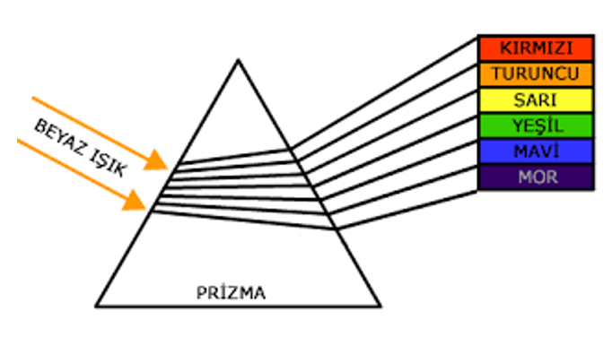
Beyaz ışığın renklerine ayrılmasına ışık tayfı denir

Slide 7

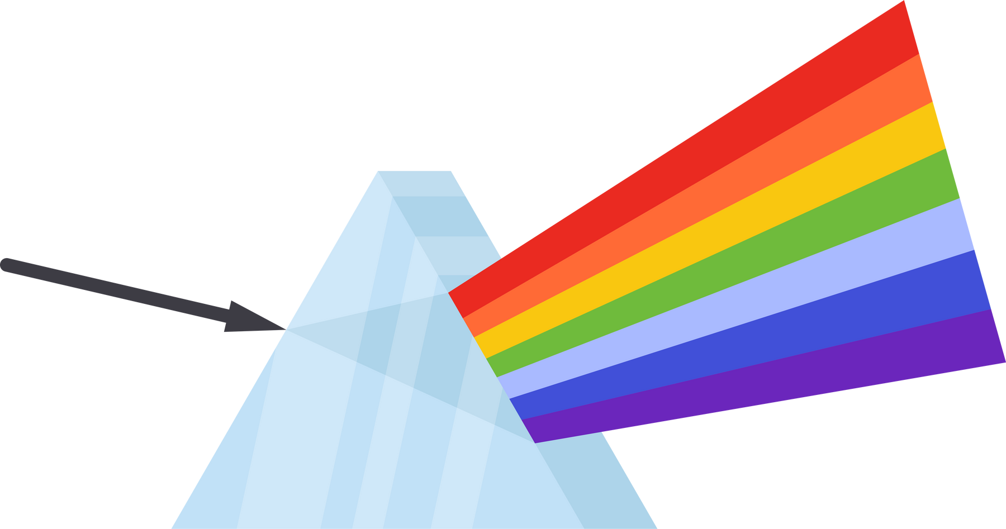

Yağmur damlaları da Güneş ışığını farklı renklere
ayırır ve böylece gökyüzünde “gökkuşağı” adı
verilen yedi renkli, kemer biçimindeki görüntü
oluşur.

Slide 8
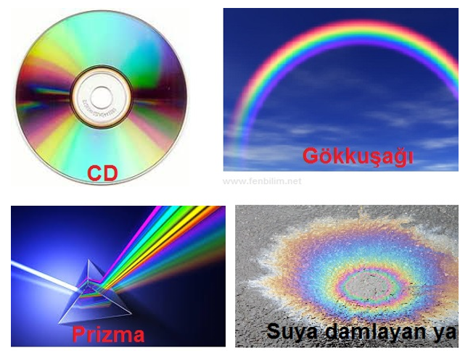

Slide 9
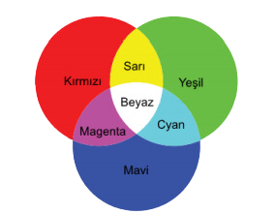

Slide 10
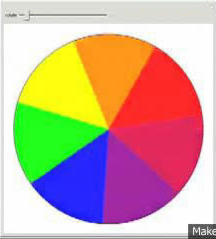
Newton Çarkı

Slide 11
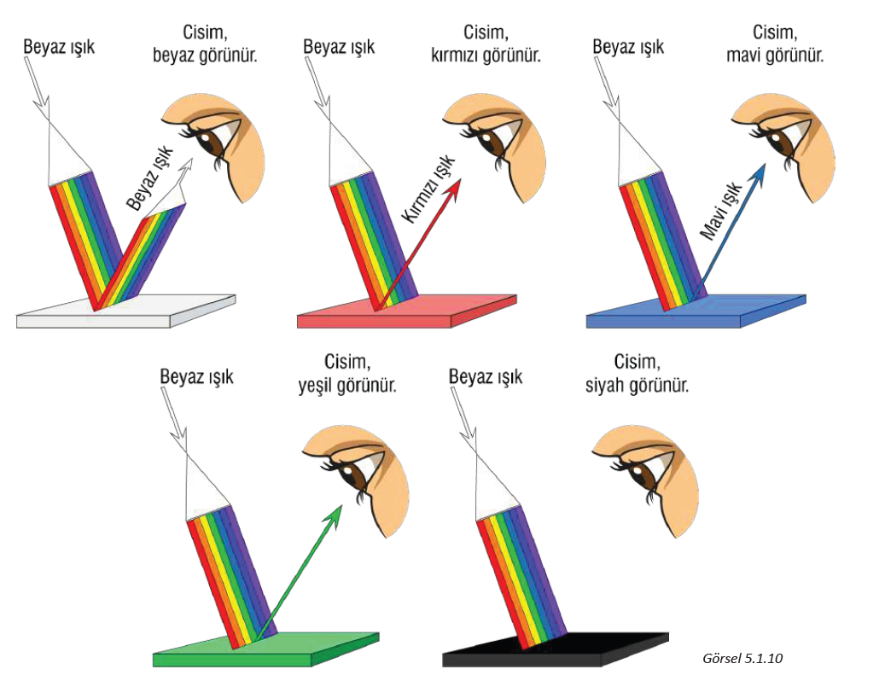
Renkli cisimler beyaz ışığın içindeki kendi rengini yansıtıp diğer renkleri soğurur.

Slide 12
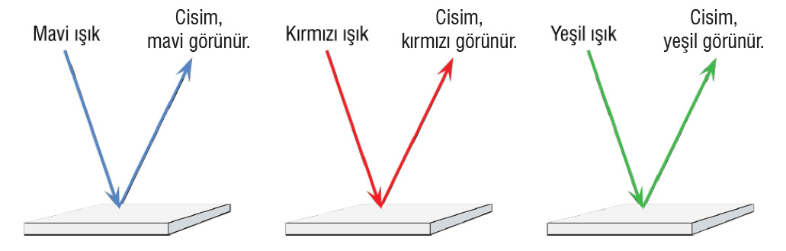

Slide 13
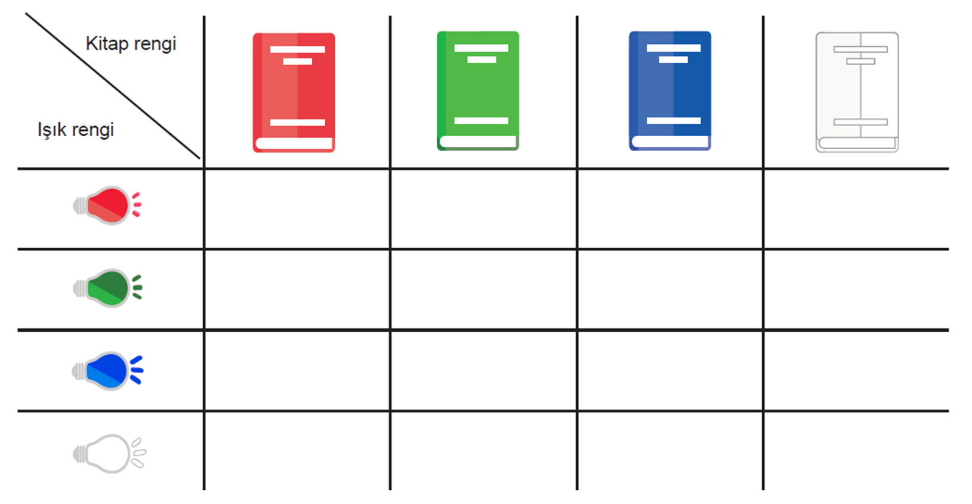

Slide 14
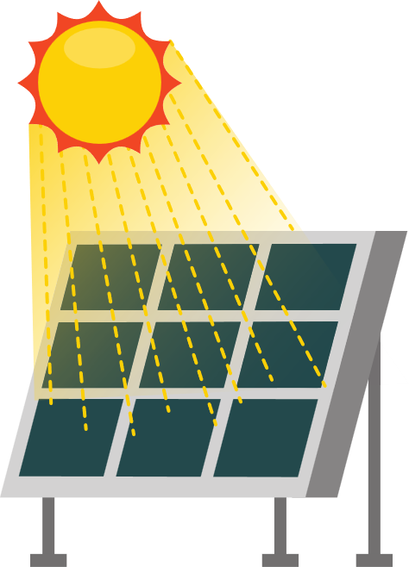
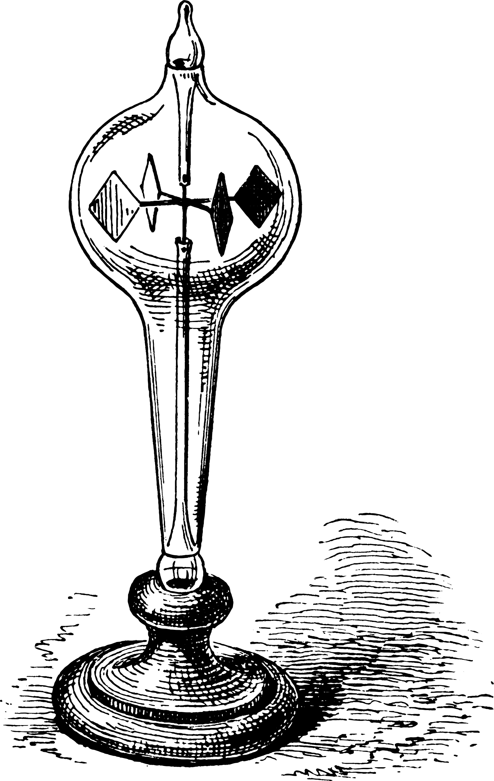
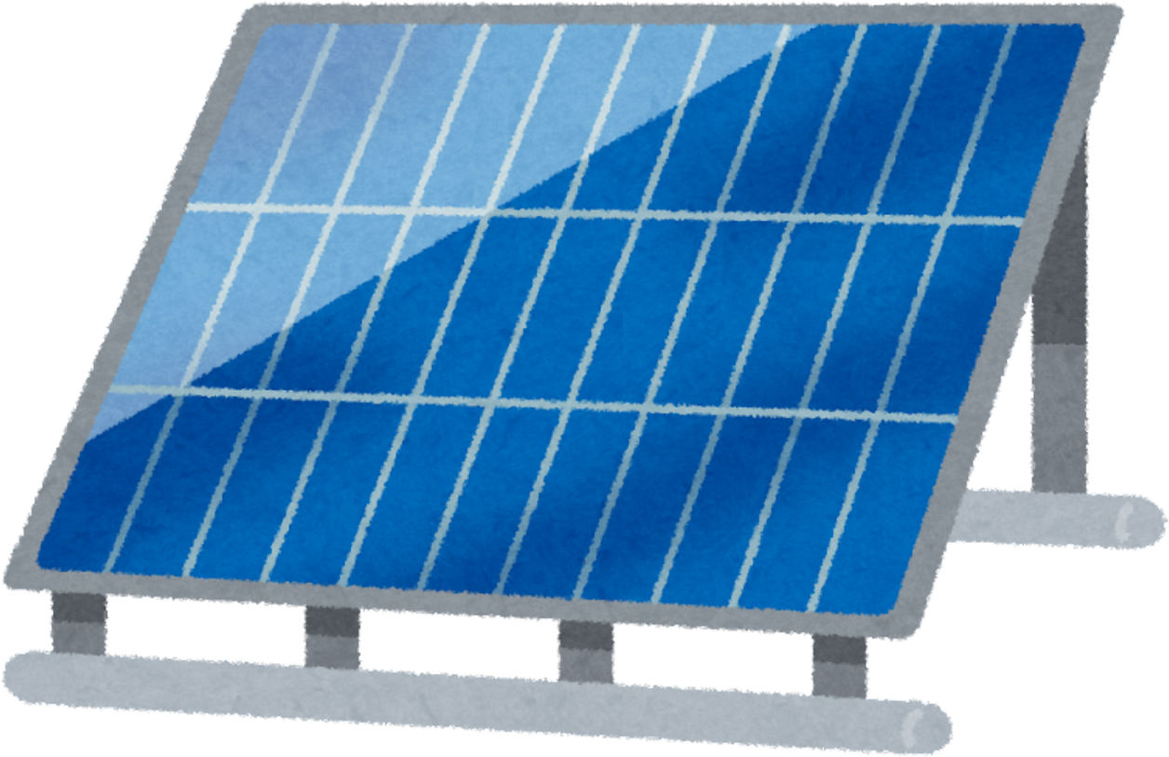
Işığın soğurulması sayesinde ışık enerjisi; güneş kollektörleri
ile ısı enerjisine, güneş panelleri ile elektrik enerjisine, radyometre ile hareket
enerjisine dönüştürülür.

Slide 15

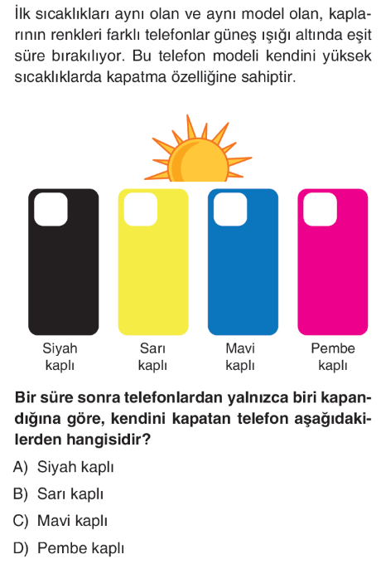

Slide 16

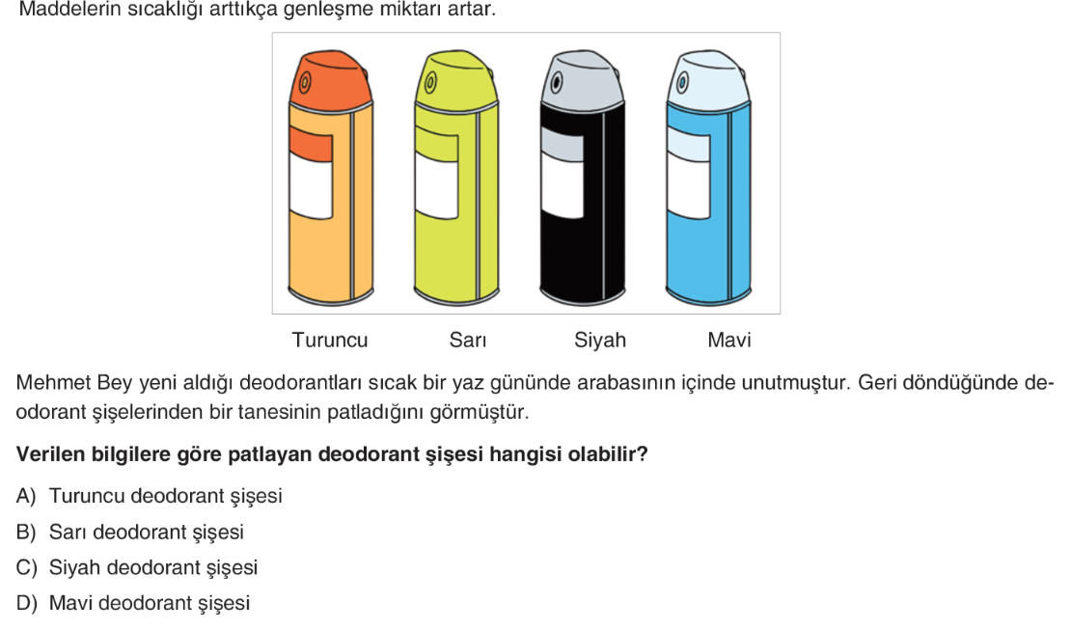

Slide 17
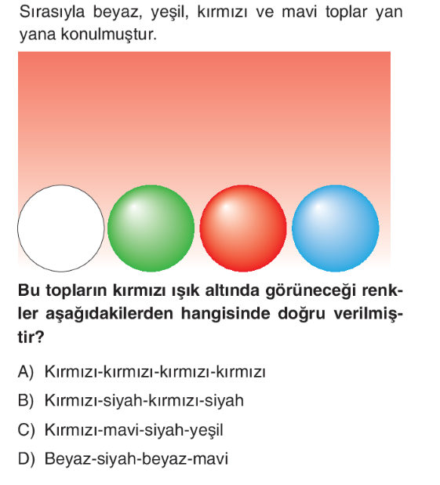

Slide 18
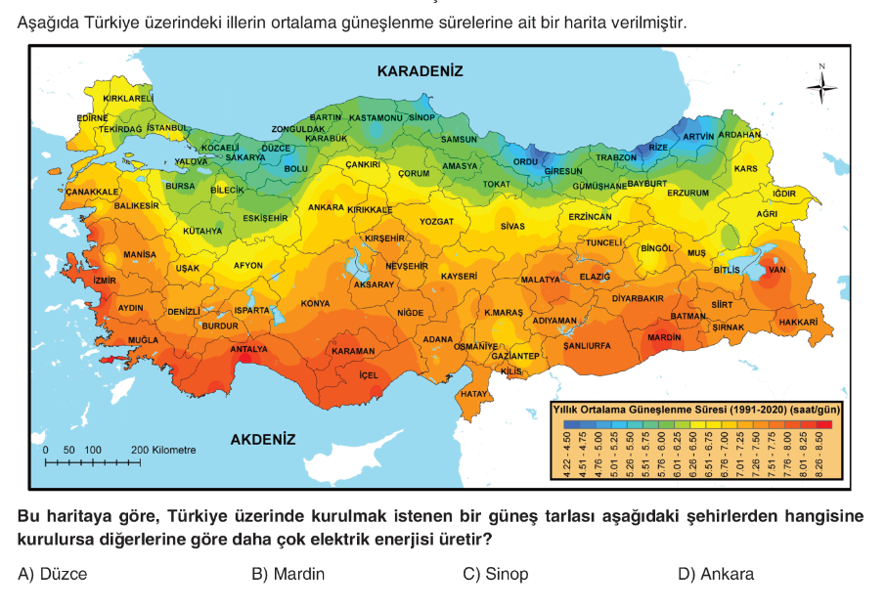

Slide 19

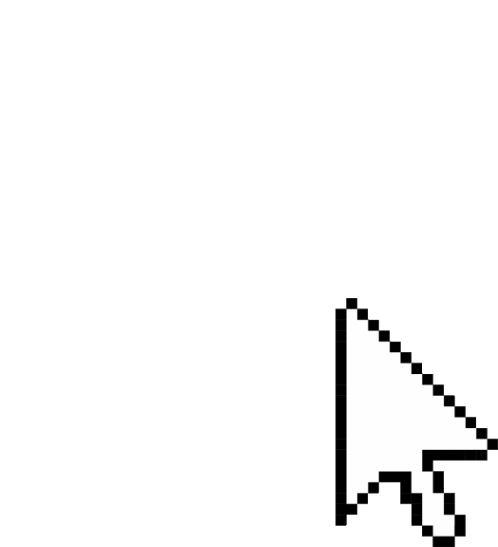

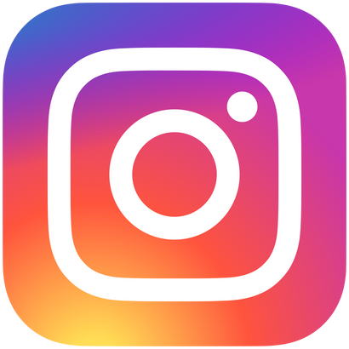
@mervehocaile
@mervehocaile
Konu anlatım videoları, ders ve içerik dosyaları için takip etmeyi unutma!

